Slide 1



TRƯỜNG THCS TÙNG THIỆN VƯƠNG
MÔN: LỊCH SỬ VÀ ĐỊA LÍ

Slide 2

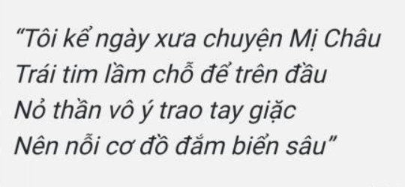
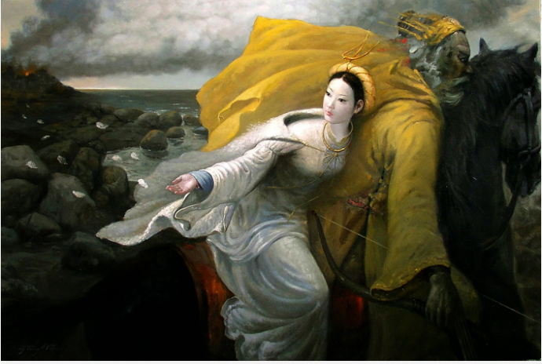
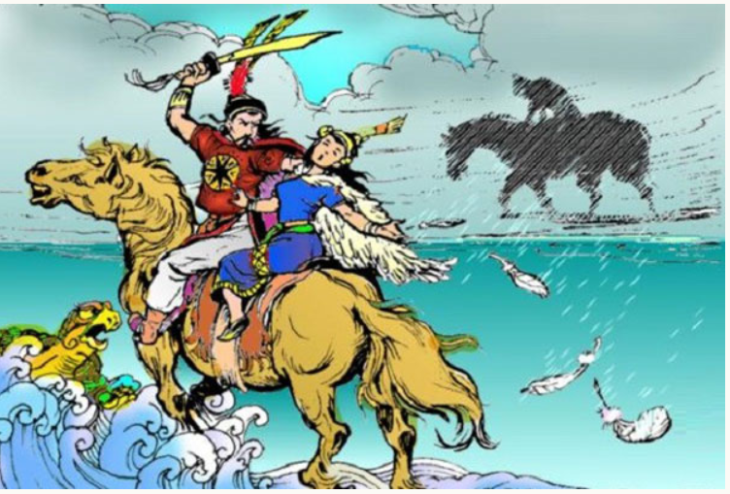
TRÒ CHƠI GIẢI MÃ NHẬN VẬT

Slide 3


HÀ NỘI
HẢI PHÒNG
BÀI 16: CHÍNH SÁCH CAI TRỊ CỦA
PHONG KIẾN PHƯƠNG BẮC
VÀ SỰ CHUYỂN BIẾN CỦA VIỆT NAM THỜI KÌ BẮC THUỘC
(Tiết 1)
VINH
ĐÀ NẴNG
NHA TRANG
TP HCM

Slide 4
BÀI 16. CHÍNH SÁCH CAI TRỊ CỦA CÁC TRIỀU ĐẠI PHONG KIẾN PHƯƠNG BẮC VÀ SỰ CHUYỂN BIẾN CỦA VIỆT NAM THỜI KÌ BẮC THUỘC
I. CHÍNH SÁCH CAI TRỊ CỦA CÁC TRIỀU ĐẠI PHONG KIẾN PHƯƠNG BẮC
II. NHỮNG CHUYỂN BIẾN VỀ KINH TẾ, VĂN HÓA, XÃ HỘI

Slide 5
I. CHÍNH SÁCH CAI TRỊ CỦA CÁC TRIỀU ĐẠI PHONG KIẾN PHƯƠNG BẮC
1. Tổ chức bộ máy cai trị

Slide 6






Dựa vào nội dung SGK/81 để trả lời các câu hỏi trong trò chơi “Hỏi nhanh đáp lẹ”
1. Tổ chức bộ máy cai trị
Hoạt động nhóm
Thời gian 2 phút
Hoàn thành phiếu trò chơi
Giơ tay giành quyền trả lời

Slide 7
Câu 1. Nhà Hán chia Âu Lạc thành bao nhiêu quận?
A. 3 quận.
A. 3 quận.
B. 5 quận
C. 7 quận.
D. 9 quận.

Slide 8


UẤT LÂM
THƯƠNGNGÔ
NAM HẢI
Luy Lâu
HỢP PHỐ
Câu 2: Tại sao nhà Hán gộp Âu Lạc với 6 quận của Trung Quốc thành Giao Châu?
GIAO CHÂU
GIAO CHỈ
CHU NHAI
ĐẠM NHĨ
CỬU CHÂN
BIỂN ĐÔNG
LƯỢC ĐỒ GIAO CHÂU THỜI HÁN
GIAO CHỈ : Tên quận
Luy Lâu : Thủ phủ châu Giao
NHẬT NAM
Biên giới ngày nay

Slide 9
Câu 3. Năm 679, nhà Đường đổi Giao Châu thành
A. An Nam đô hộ phủ.
A. An Nam đô hộ phủ.
B. Châu Giao.
C. Giao Chỉ.
D. Nhật Nam.

Slide 10



Câu 4: Thủ phủ Giao Châu đặt ở
A. Luy Lâu
B. Giao Chỉ
C. Cổ Loa
D. Cửu Chân

Slide 11
Câu 5: Dưới thời thuộc Đường, chức quan đứng đầu An Nam đô hộ phủ được gọi là gì?
A. Tiết độ sứ.
B. Bồ Chính.
C. Thái Thú.
D. Tể tướng.

Slide 12
Câu 6. Dưới thời thuộc Hán, chức quan đứng đầu Giao Châu được gọi là gì?
A. An Nam đô hộ phủ.
B. Thái Thú.
C. Thứ sử.
C. Thứ sử.
D. Tể tướng.

Slide 13
Câu 7. Dưới thời thuộc Hán, chức quan đứng đầu Quận được gọi là gì?
A. Bồ Chính.
B. Thái Thú.
B. Thái Thú.
C. Thứ sử.
D. Tể tướng.

Slide 14
Câu 8: Dưới thời thuộc Đường, chức quan đứng đầu Châu được gọi là gì?
B. Thái Thú.
A. Bồ Chính.
C. Thứ sử.
D. Tể tướng.
C. Thứ sử.

Slide 15
Câu 9. Dưới thời thuộc Đường, chức quan đứng đầu Huyện được gọi là gì?
A. Huyện lệnh
A. Huyện lệnh
B. Thái Thú.
C. Thứ sử.
D. Tể tướng.

Slide 16
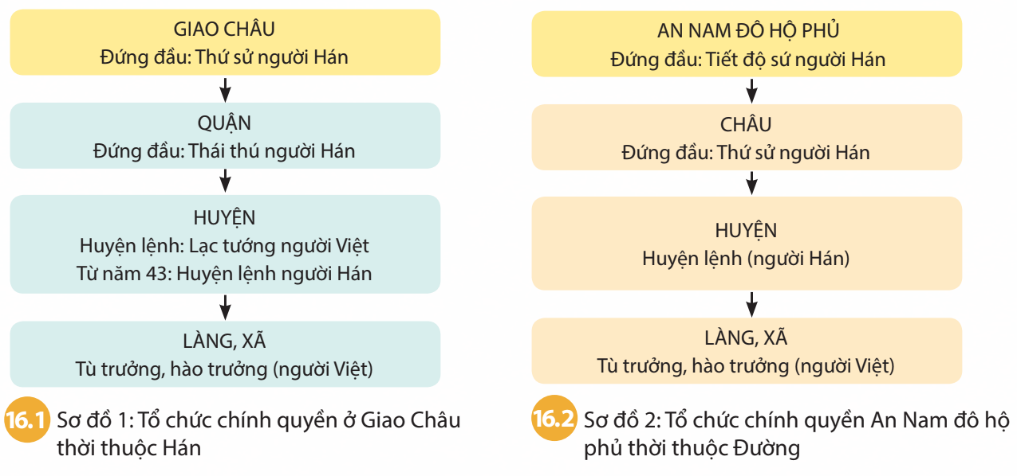

Slide 17
I. CHÍNH SÁCH CAI TRỊ CỦA CÁC TRIỀU ĐẠI PHONG KIẾN PHƯƠNG BẮC
1. Tổ chức bộ máy cai trị:
- Nhà Hán chia nước ta thành 3 quận, gộp chung với 6 quận của Trung Quốc thành Giao Châu.
- Năm 679, nhà Đường đổi Giao Châu thành An Nam Đô hộ phủ.
→Âm mưu: Sáp nhập nước ta vào lãnh thổ nhà Hán, xóa bỏ quốc gia, dân tộc Việt.

Slide 18
Nhà Hán: chiếm ruộng đất, bắt dân ta cống nạp sản vật quý, giữ độc quyền về muối và sắt.
Chính quyền đô hộ phương Bắc đã thi hành những
chính sách cai trị gì đối với nước ta?
2. Chính sách bóc lột về kinh tế
Nhà Ngô và nhà Lương: siết chặt ách cai trị, đặt thêm nhiều thứ thuế,…
Nhà Đường: tăng thuế khóa và lao dịch nặng nề

Slide 19
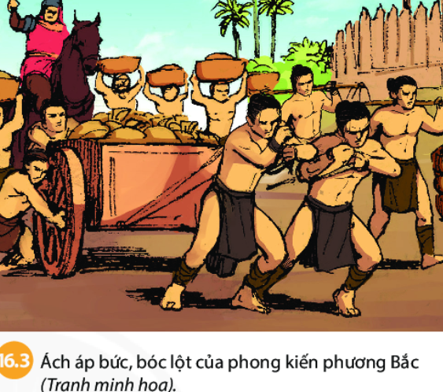
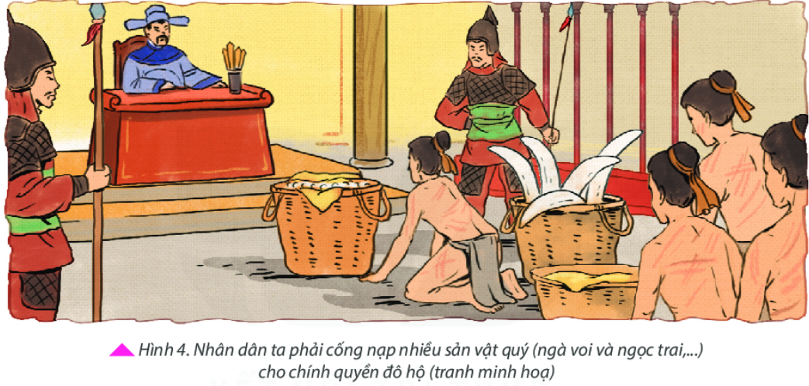
Nhân dân ta đã cống nạp những gì cho nhà Hán ?

Slide 20
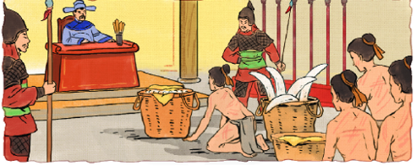
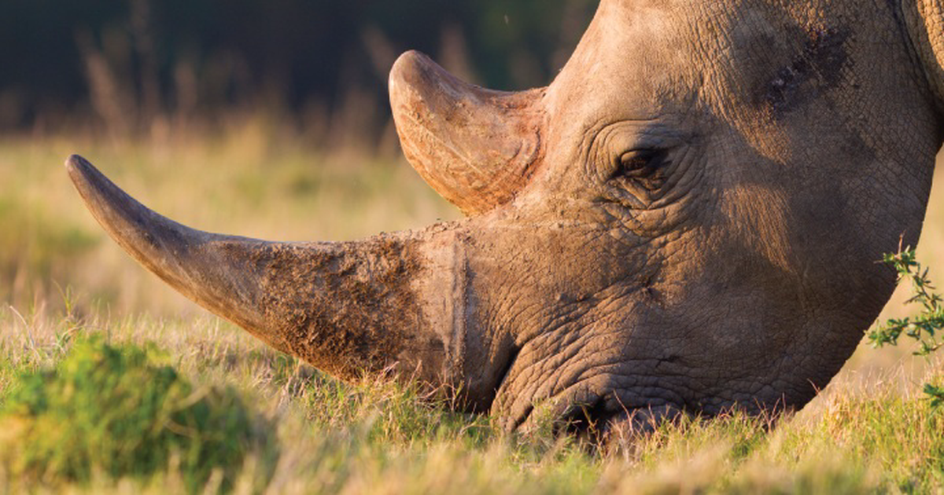
NGÀ VOI
SỪNG TÊ

Slide 21
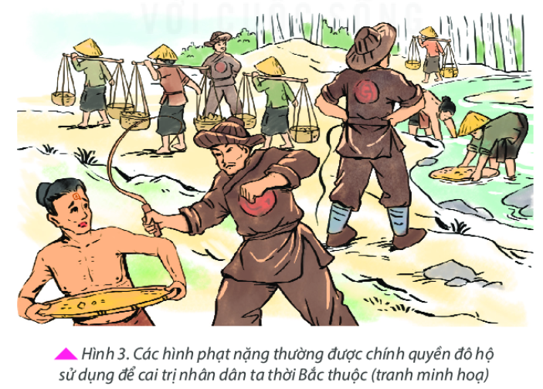
Ngoài cống nạp, chính quyền đô hộ dùng cách gì để bóc lột dân ta về kinh tế ?

Slide 22
Tại sao chính quyền đô hộ nắm độc quyền và đánh thuế cao về muối và sắt?

Slide 23
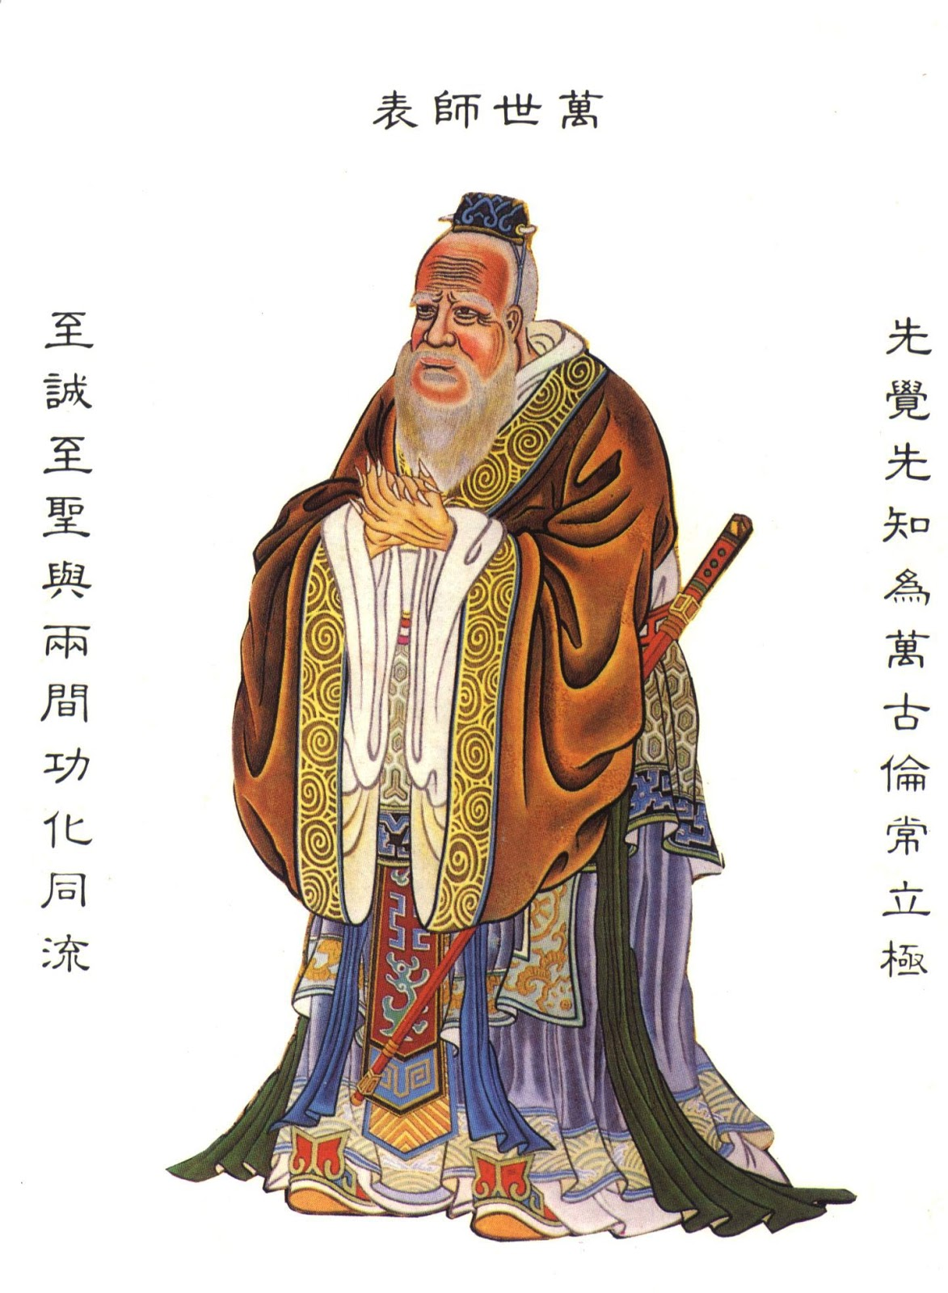

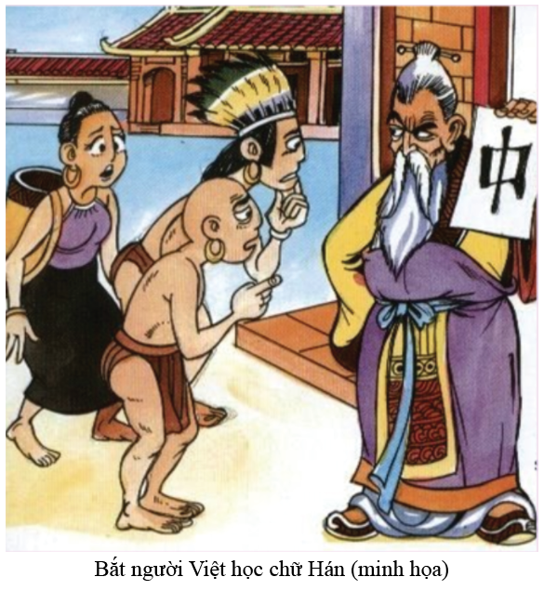
Đưa người Hán sang sinh sống với người Việt.
3. Chính sách đồng hóa
Đưa Nho giáo, tư tưởng lễ giáo phong kiến Trung Quốc vào Việt Nam.
Đưa chữ Hán vào Việt Nam.

Slide 24

AI NHANH HƠN NÀO

Slide 25

Luật chơi
1
Có 4 câu hỏi, mỗi câu trả lời đúng được 1 điểm
HS 6 nhóm có thời gian suy nghĩ 10 giây

Slide 26
ND1: Em hiểu thế nào là đồng hóa?
ND2: Chính quyền đô hộ mở trường học, truyền bá Nho
giáo, dạy chữ Hán cho người Việt nhằm mục đích gì?
ND3: Tại sao chính quyền phong kiến phương Bắc thực
hiện chính sách đồng hóa dân tộc?
ND4: Trong các chính sách văn hóa, xã hội của chính
quyền đô hộ, chính sách nào là thâm độc nhất? Vì sao?

Slide 27
I. CHÍNH SÁCH CAI TRỊ CỦA CÁC TRIỀU ĐẠI PHONG KIẾN PHƯƠNG BẮC
3. Chính sách đồng hóa
- Trong suốt thời kì Bắc thuộc, chính quyền phong kiến phương Bắc đều thực hiện chính sách đồng hóa văn hóa đối với dân tộc ta.
- Nho giáo, tư tưởng lễ giáo phong kiến Trung Quốc được truyền vào Việt Nam, nhưng còn hạn chế.

Slide 28
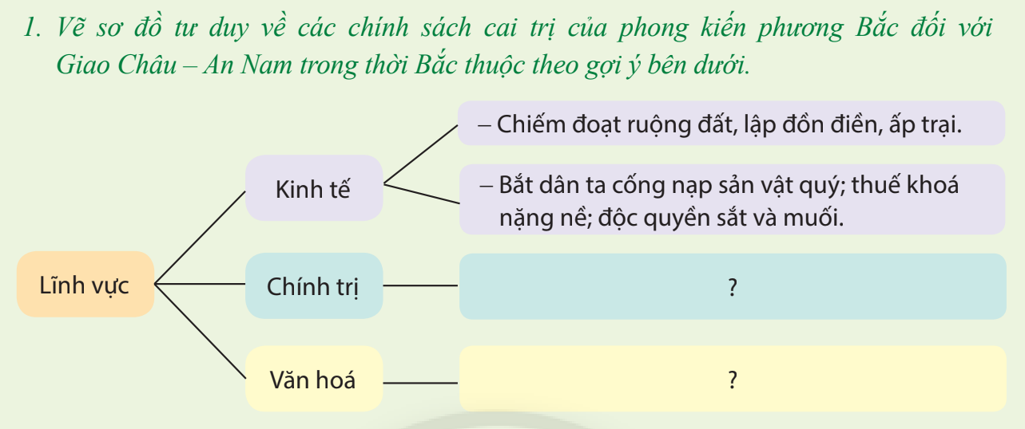
LUYỆN TẬP

Slide 29
Chiếm đoạt ruộng đất, lập đồn điền, ấp trại.
Kinh tế
Bắt dân ta cống nạp sản vật quý, thuế khóa nặng nề, độc quyến muối và sắt.
Lĩnh vực
Sáp nhập nước ta thành các châu, quận của Trung Quốc.
Chính trị
Áp dụng luật pháp hà khắc.
Văn hóa
Truyền bá Nho giáo, bắt dân ta thay đổi phong tục tập quán, luật pháp theo người Hán.

Slide 30
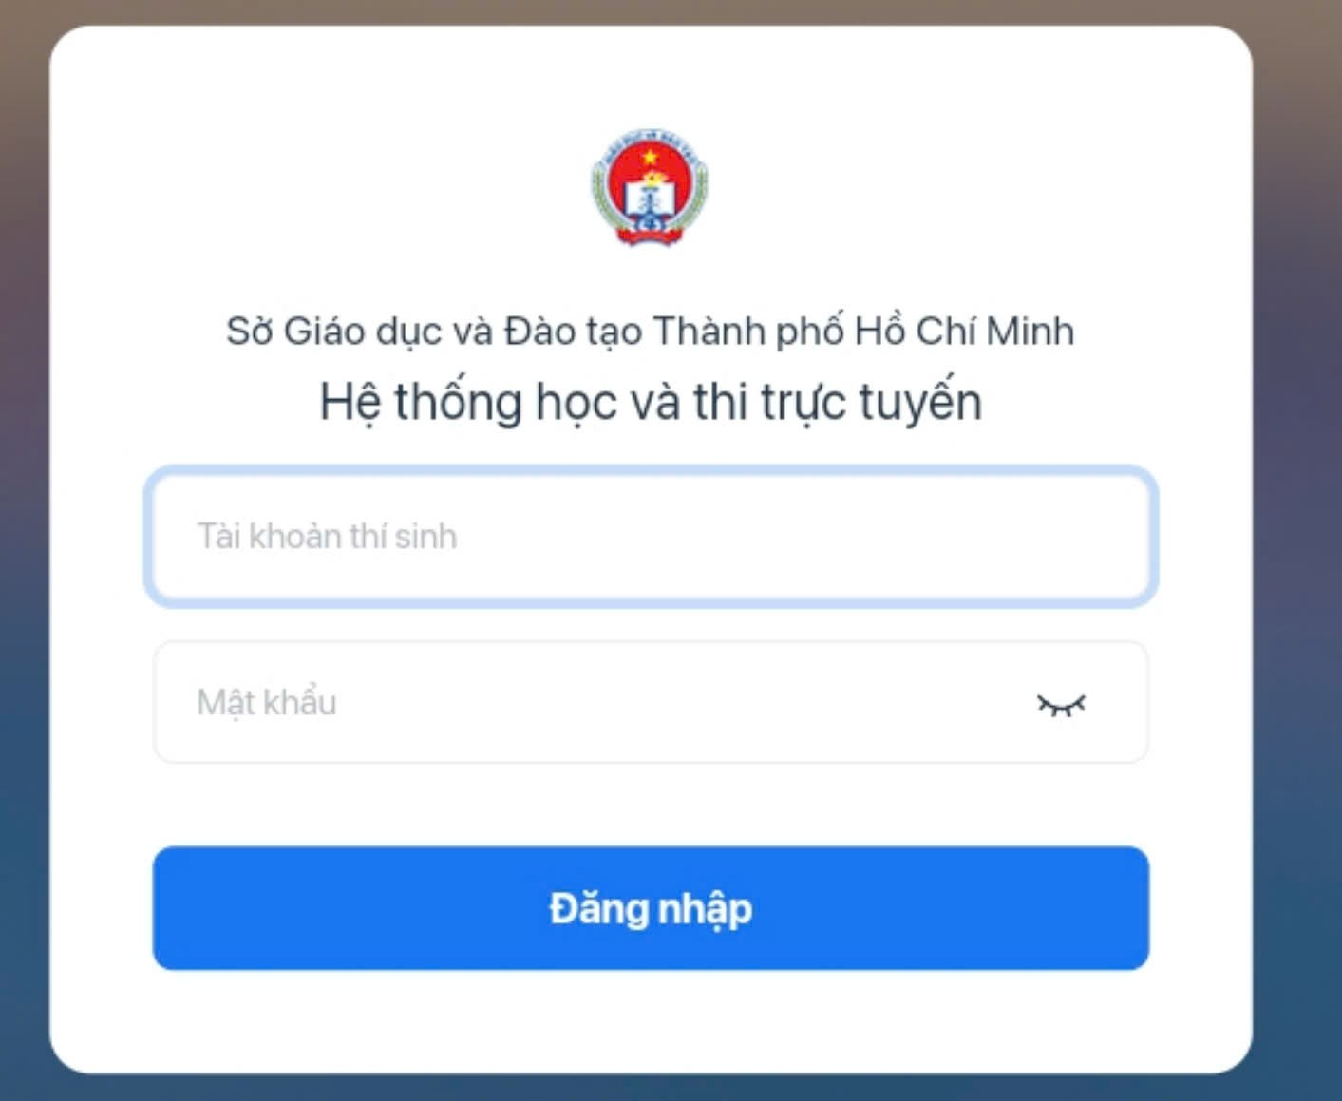
DẶN DÒ
hoctructuyen.hcm.edu.vn
- Xem trước phần II. Những chuyển biến về kinh tế, văn hóa, xã hội

Slide 31









Tạm
Biệt
Thầy
Cô
Và
Các
em

